Slide 1

Giải tích số NUMERICAL ANALYSIS Chương 2: Hệ Tuyến tính (phần 1: các phương pháp trực tiếp)
Giảng viên: TS. Hà Phi

Slide 2
NỘI DUNG MÔN HỌC
Chương 1: Giới thiệu về sai số
Chương 2: Giải số hệ phương trình tuyến tính = các phương pháp trực tiếp
Chương 3: Giải số phương trình phi tuyến
Chương 4: Bài toán xấp xỉ hàm số
Chương 5: Tính gần đúng đạo hàm và tích phân
Chương 6: Giải số các phương trình vi phân
Chương 7: Giải số hệ phương trình tuyến tính = các phương pháp gián tiếp. Mối liên hệ với “Giải số các phương trình đạo hàm riêng”.

Slide 3
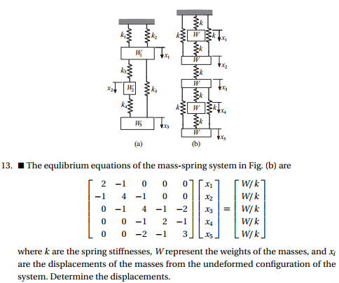
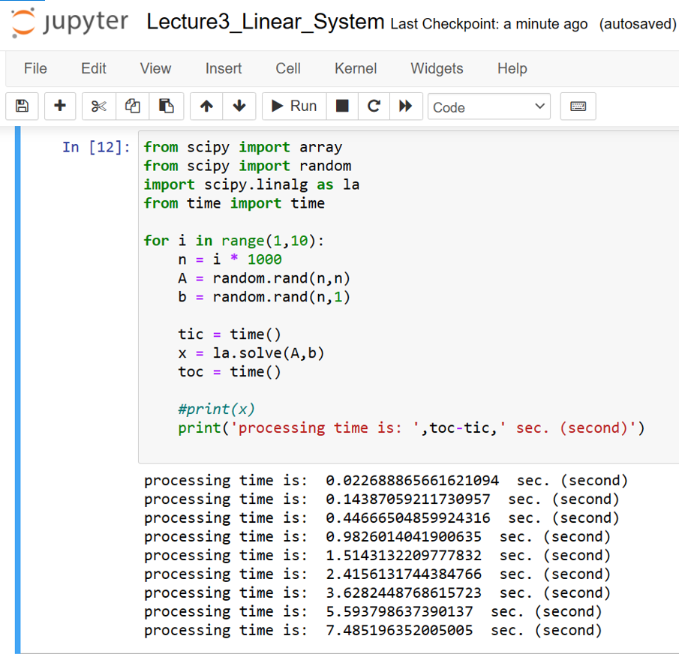
Chương 2: Hệ phương trình tuyến tính Ax=b (Phần 1: Các phương pháp trực tiếp cho các hệ cỡ nhỏ ~ 1e+5)

Slide 4
Nội dung Chương 2
Ôn lại về Đại Số Tuyến Tính: Chuẩn của vector và ma trận
Số Điều Kiện của Ma Trận và ảnh hưởng của nó
Phương pháp khử Gauss và các phân tích ma trận LU, PLU
Phương pháp Cholesky
Phương pháp QR
Phương pháp SVD và áp dụng trong xử lý ảnh

Slide 5
i. Ôn lại về ma trận và chuẩn của ma trận
Chuẩn của vector
Chuẩn của ma trận (matrix norm)
Tính bất biến của chuẩn của ma trận dưới biến đổi trực giao

Slide 6
ii. Số điều kiện của ma trận và ảnh hưởng của nó
Số điều kiện của ma trận
Ảnh hưởng của số điều kiện của ma trận lên việc giải hệ Ax = b

Slide 7
iii. Phương pháp khử Gauss và các phân tích ma trận LU, PLU

Slide 8
iv. Phương pháp Cholesky

Slide 9
v. Phương pháp QR

Slide 10
vi. Phương pháp SVD

Slide 11


Ứng dụng SVD trong xử lý ảnh

Slide 12

Ứng dụng SVD trong xử lý ảnh

Slide 13

Ứng dụng SVD trong xử lý ảnh

Slide 14

Ứng dụng SVD trong xử lý ảnh

Slide 15

Ứng dụng SVD trong xử lý ảnh

Slide 16
vii. Các phân tích ma trận khác
Vì sao không sử dụng phân tích Jordan
Phân tích Schur/Schur decomposition

